Slide 1
Suite…
Le diagnostic génétique sera confirmé chez son fils :
Mutation dans le gène de la proline-sérine-thréonine phosphatase interacting protein 1 (PSTPIP1)
Programmation du remplacement de la prothèse du genou
Chirurgie encadrée par des injections de Kineret®
Aucun trouble de cicatrisation
Son fils est depuis traité par canakinumab… et le père avec les résidus de l’injection pour son fils !

Slide 2
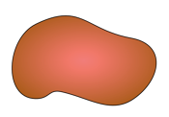
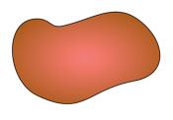
PSTPIP1 = inhibiteur de la pyrine
LRR
pyrine
—
FIIND
NOD
PYD
PSTPIP1
CARD
PYD
Caspase
CARD
CARD
Caspase
CARD
Caspase
pro IL-1ß
Caspase
IL-1ß
Shoham NG. PNAS. 2003;100(23):13501–6.

Slide 3
Que retenir de cette observation ?
Les maladies auto-inflammatoires sont de description récente
Les patients adultes, même s’ils ont débuté leur pathologie dans l’enfance, ne pouvait avoir été diagnostiqués dans l’enfance
Il faut reconstituer l’ensemble d’une histoire clinique, familiale…
Et savoir remettre en cause un diagnostic de RAA ou d’AJI « atypique »
Le diagnostic d’une maladie auto-inflammatoire peut être fait de nombreuses années après le début de l’histoire !

Slide 4
2) Chevauchement avec une maladie inflammatoire « classique »
Plusieurs situations peuvent conduire à un diagnostic de MAI chez l’adulte

Slide 5
Mr 0., 20 ans
Adressé pour suspicion de spondylarthrite :
Douleurs thoraciques antérieures ou interscapulaires évoluant par crises brèves depuis 1 ans
Arthralgies genoux, hanches
Syndrome inflammatoire important (CRP entre 40 et 60)
Antécédents :
Origine algérienne
Amygdalectomie et otites fréquentes dans l’enfance
Son frêre (34 ans) avait présenté un tableau équivalent à l’adolescence
Imagerie strictement normale (dont le cliché pulmonaire)
Bilan immunologique négatif
B27 positif
Insensibilité aux AINS
1 épisode particulièrement sévère : fièvre, arthralgies, CRP = 120 mg/l
Essai de colchicine 1 mg : résolution immédiate
Génétique : mutation MEFV (M694V) hétérozygote
Même mutation chez son frère

Slide 6
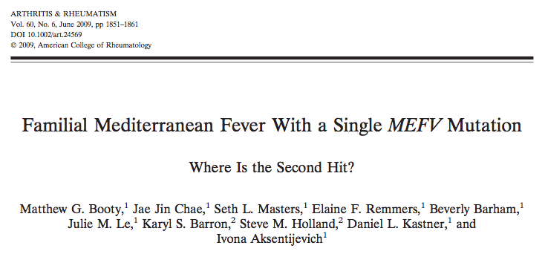
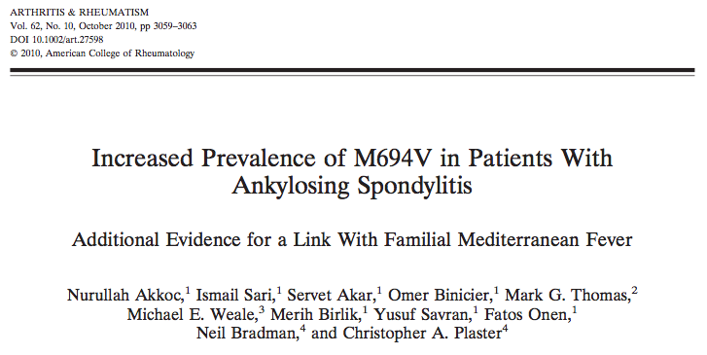
Peut-on retenir le diagnostic de FMF (maladie récessive) avec une seule mutation identifiée ?
Association à d’autres facteurs génétiques affectant l’immunité innée

Slide 7
3) Les MAI acquises…
Plusieurs situations peuvent conduire à un diagnostic de MAI chez l’adulte

Slide 8
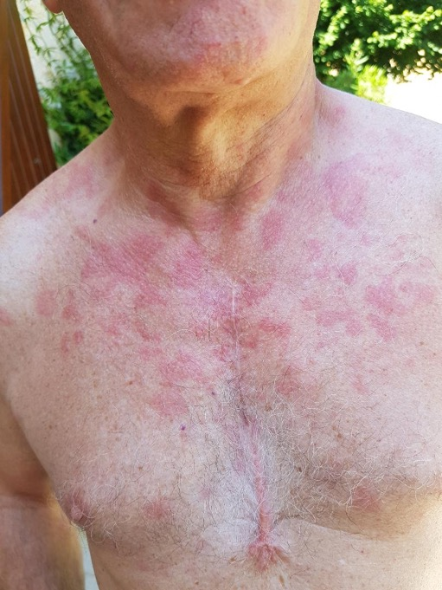
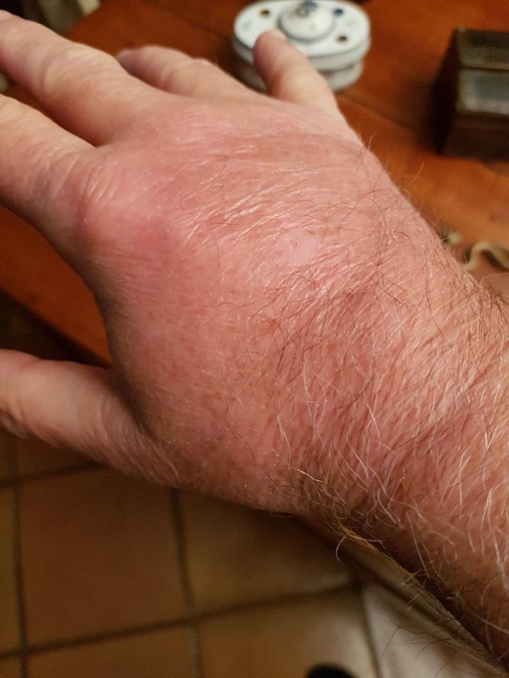
Mr L. 68 ans
Rhumatisme inclassé depuis 10 ans
1 à 2 crises par mois associant :
Fatigue +++
Fièvre ≈ 39°
Éruption urticarienne
Myalgies
Arthralgies ou arthrites
CRP entre 80 et 200
Spontanément résolutives en 2 à 3 jours
Bilan immuno. négatif
IgG k monoclonale

Slide 9
Syndrome de Schnitlzer
Maladie auto-inflammatoire acquise (début > 50 ans)
Fièvre récurrente, fatigue, arthralgies ou arthrites, adénopathies
Associée à une gammapathie monoclonale le plus souvent IgM
Sensible aux anti-IL-1
≥ 15% évolution vers une macroglobulinémie de Waldenström, une maladie de Waldenström ou un lymphome B zone marginale
Mutation somatique NLRP3 chez certains patients… Schnitzler ou CAPS tardifs ?
Mutation somatique MYD88 L265P (idem lymphomes et Waldenström) chez 9/30 patients…
Lipsker D. Orphanet J Rare Dis. 2010;5:38.
Kacar M. Rheumatology 2019;58(Suppl 6):vi31–vi43
Dalle S. Br J Dermatol 2006 155, pp827–829
Rowczenio DM. Blood. 2018;131(9):974–81.

Slide 10
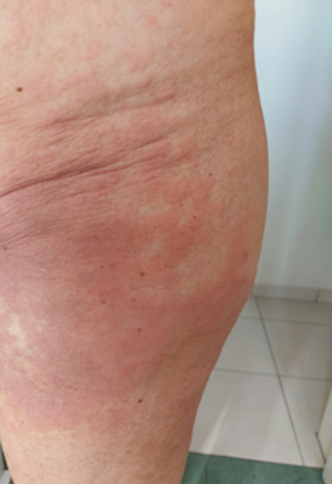
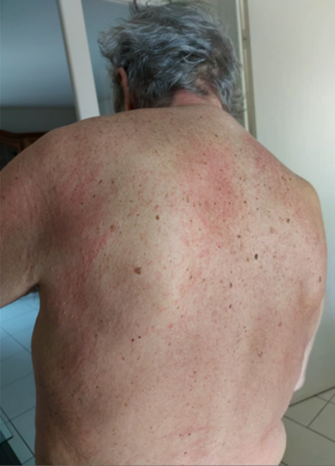
Mr G., 73 ans
Hospitalisation en août 2020 pour suspicion de pneumopathie infectieuse :
Fièvre > 39°
Toux, résistant à une antibiothérapie probabiliste
CRP = 117 mg/l
Pneumopathie lobaire inférieure droite + images en verre dépoli au TDM
COVID négatif (3 fois………)
Biologie :
Anémie 9,7 g/ml, VGM 101 µ³
Leucocytes : 9900 (7880 PNN, 810 lympho)
Plaquettes 272 G/l
CRP fluctuant entre 60 et 300 mg/l
Électrophorèse des protéines normale

